Slide 1

Jednotný dekór
HC KOŠICE

Slide 2
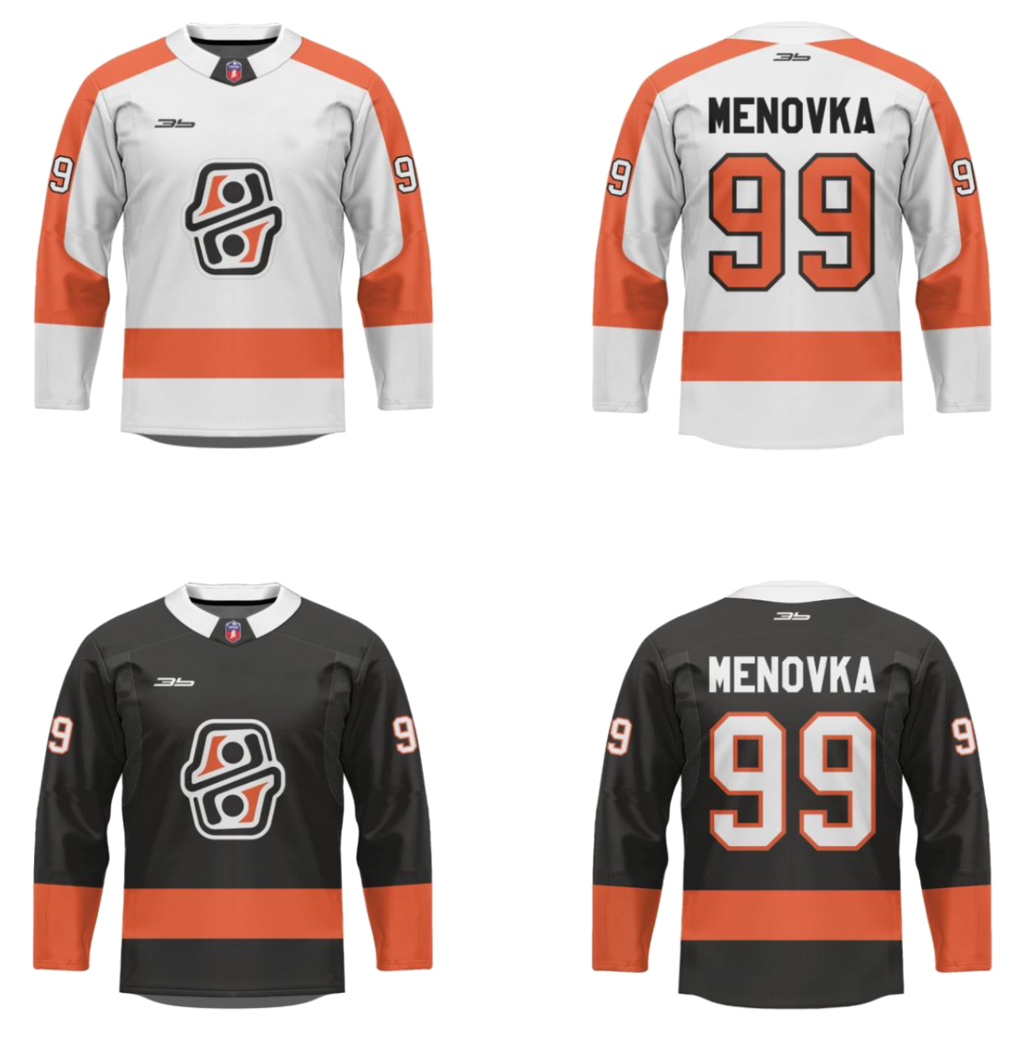
Zápasové dresy

Slide 3
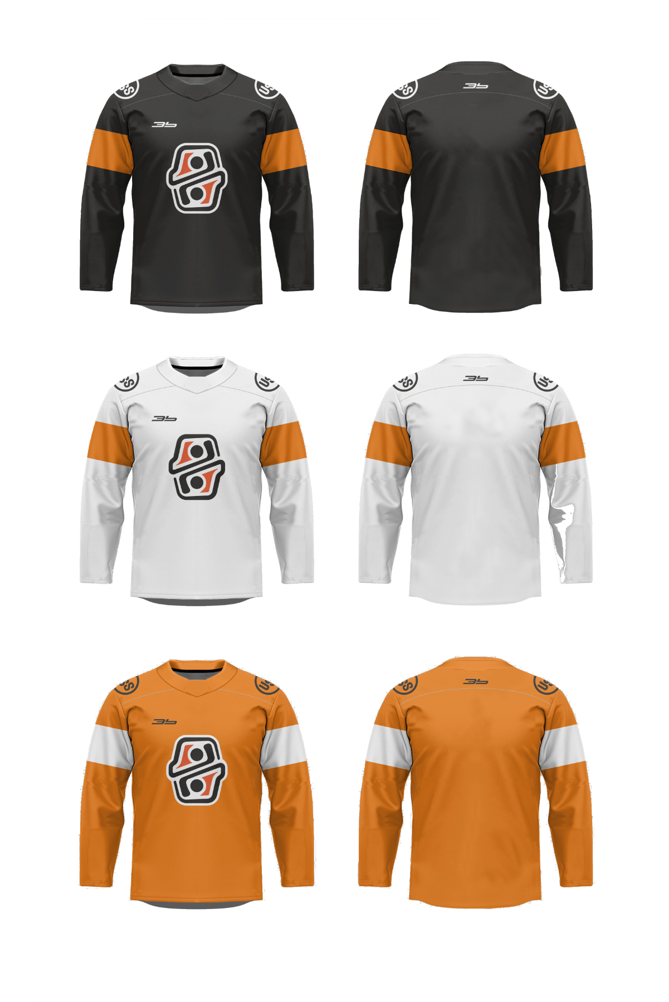
Tréningové dresy

Slide 4
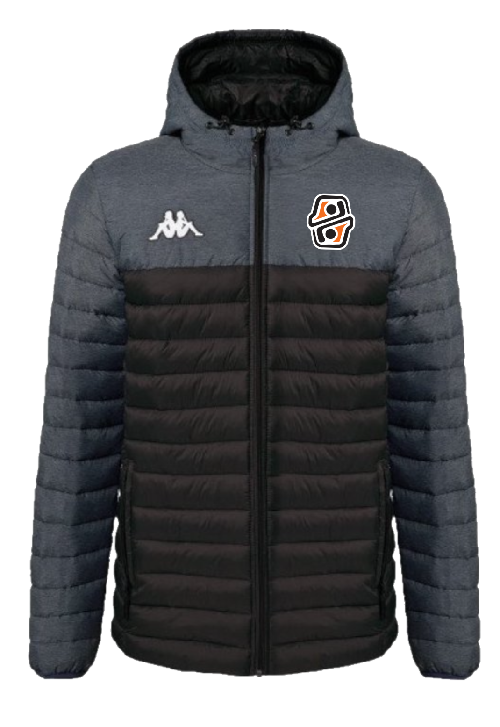
Vetrovka
ZIMNA BUNDA, 100% POLYESTER

Slide 5
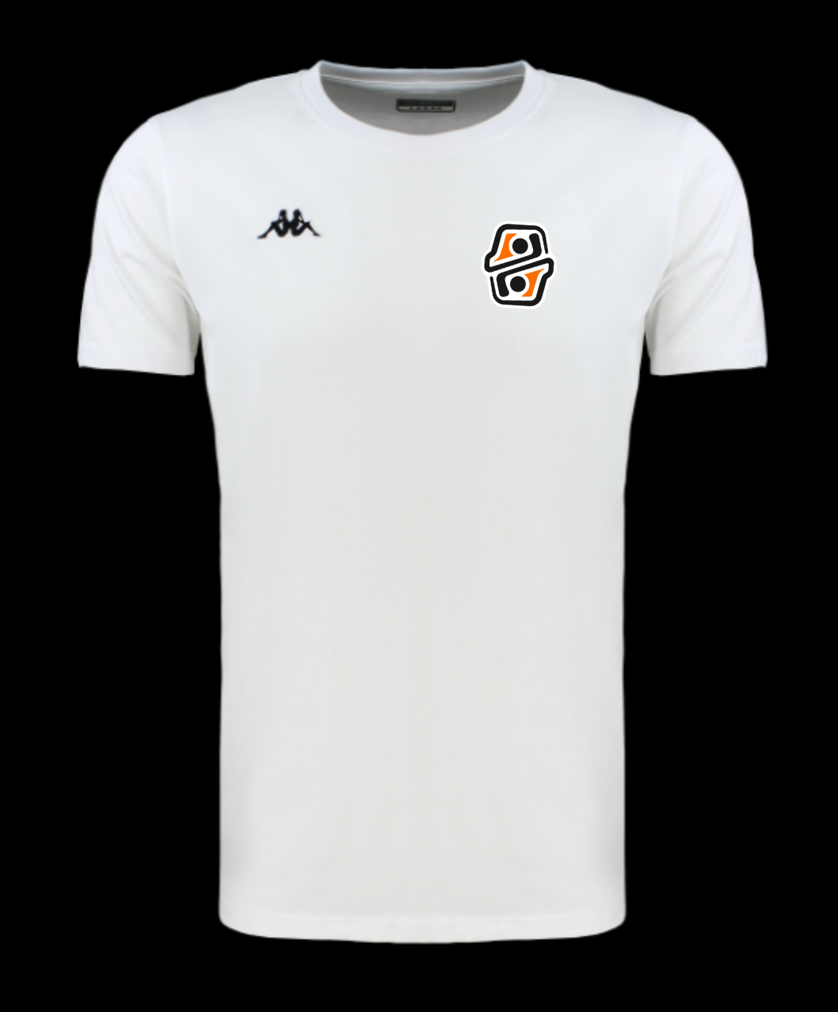
Tričko
TRIČKO, 100% BAVLNA

Slide 6
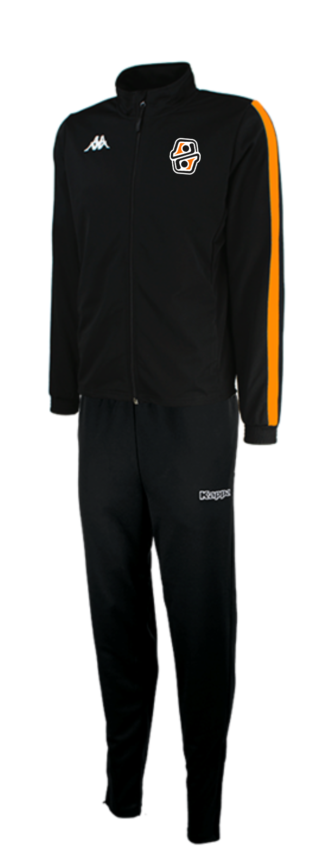
Tepláková súprava
SUPRAVA, 100% POLYESTER

Slide 7
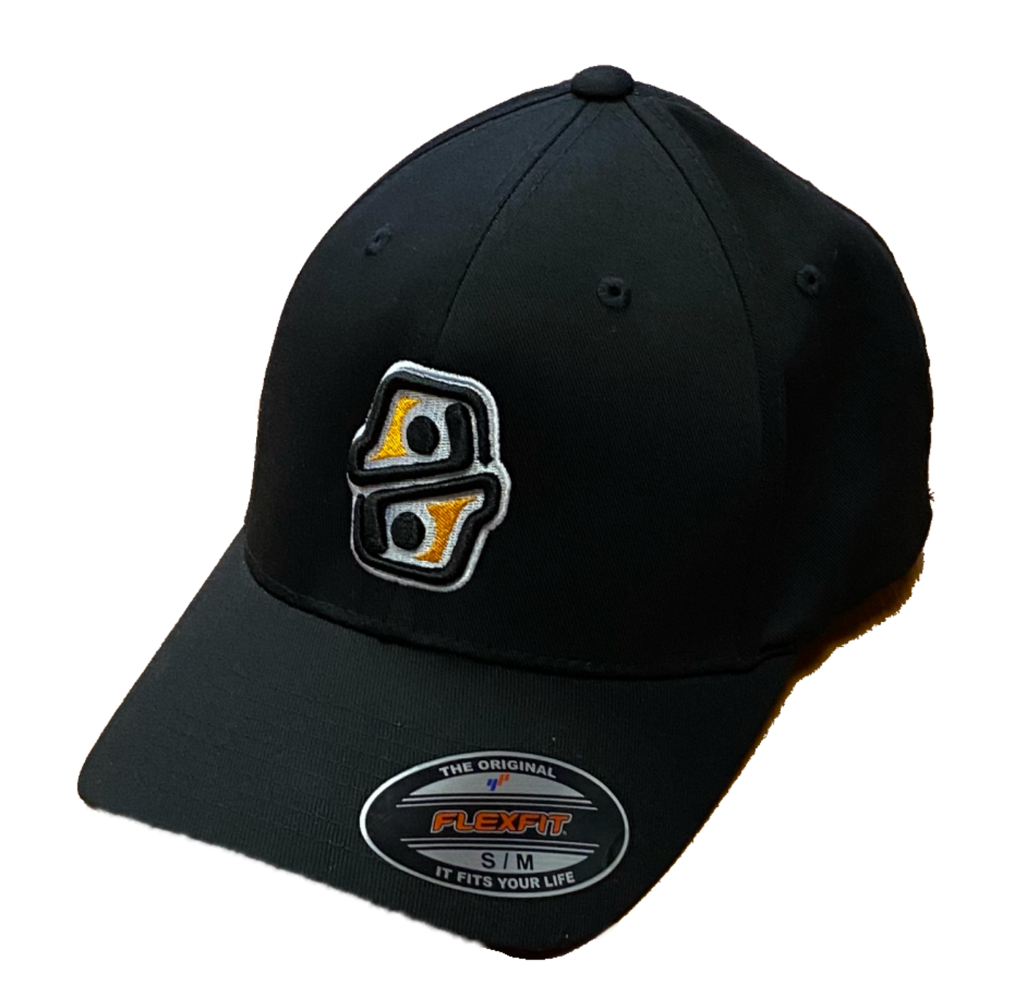
Šiltovka

Slide 8
Ďakujem

